Slide 1

湯明茶樓
期末網頁專題
資工二 106590010 林孜頤
資工二 106590030 陳姵文
資工二 106590046 吳樂佳

Slide 2
CONTENTS
1
網頁成品展示
2
設計說明
3
組員分工

Slide 3
1
網頁成品展示
PART 01

Slide 4
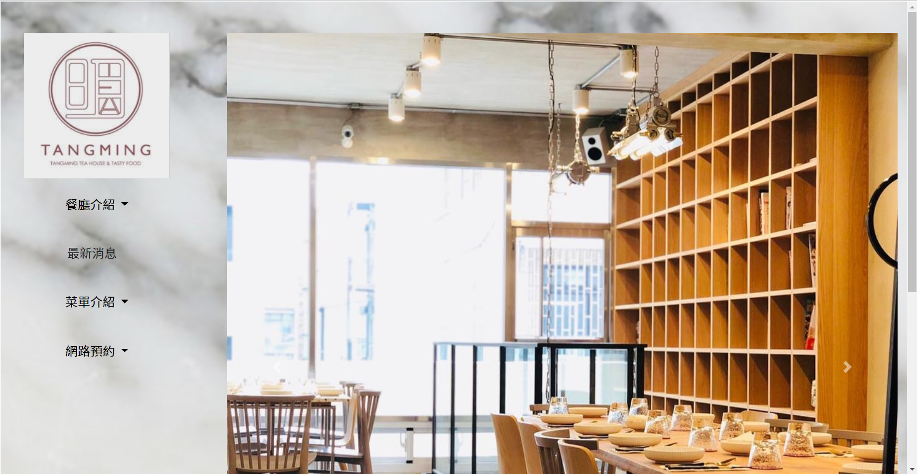
網頁成品展示
首頁

Slide 5
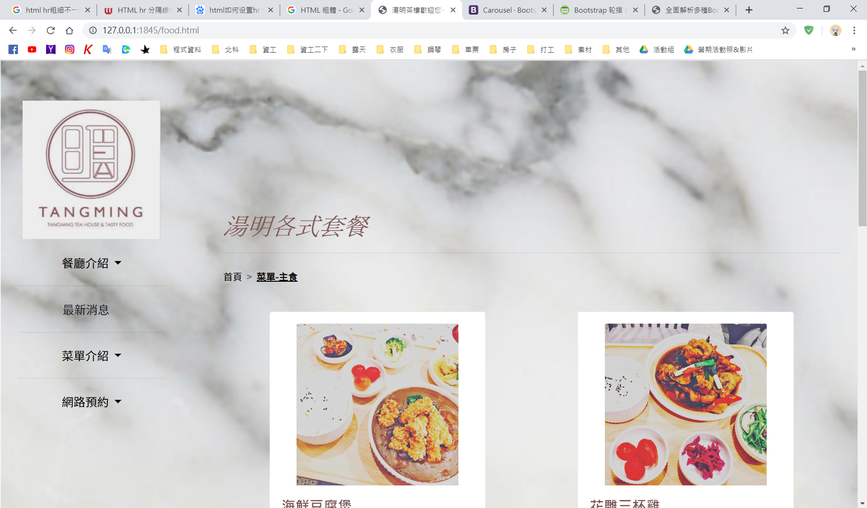
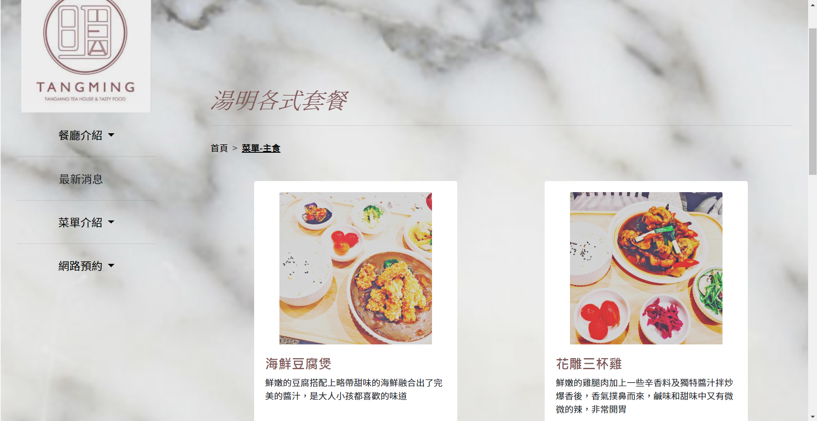
網頁成品展示
MENU

Slide 6
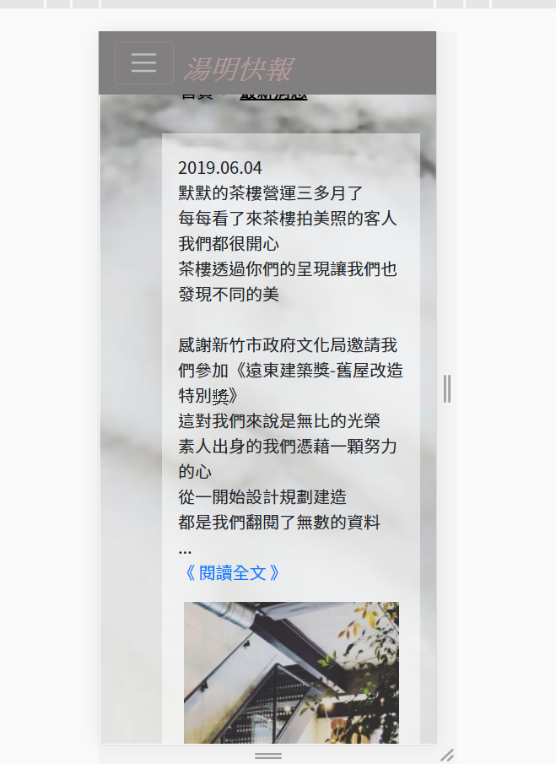
網頁成品展示
NEWS

Slide 7
2
設計說明
PART 02

Slide 8
設計說明
❶ 色彩
R(129)G(127)B(127)
灰色帶給人們比較沉穩的感覺，
喝茶時不能急，應該是要細細
的去品嘗其味道，使用灰色讓
人不會想著要快，而是穩重。
❷視覺回饋
Normal
R(0)G(0)B(0)
Pressed
R(129)G(127)B(127)
Release
R(168)G(125)B(105)
❸ 字體
中文:google-Test(Noto Sans TC)
英文:'Microsoft JhengHei'

Slide 9
3
組員分工
PART 03

Slide 10
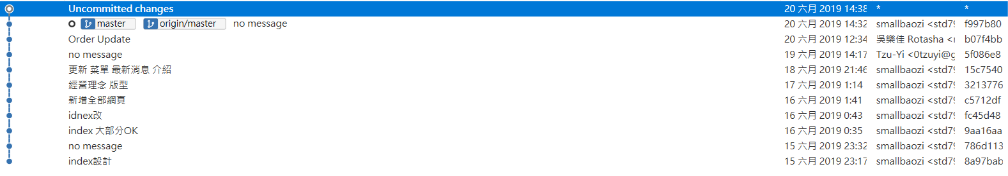
組員分工(Git)
網頁撰寫 : 陳姵文(網頁版型全)、吳樂佳(後台+預約)、林孜頤(網頁排版調整)
版面設計 : 林孜頤
PPT : 林孜頤、陳姵文
報告: 林孜頤、陳姵文

Slide 11
網站連結
https://152348623.github.io/Final-Project-HTML/

Slide 12
END
THANK YOU

